Slide 1
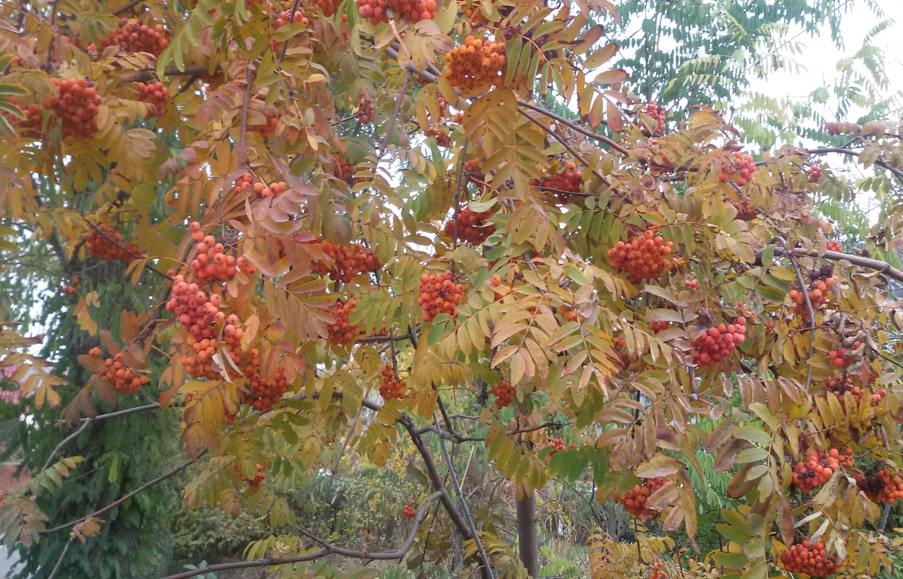
Украйченко Н.Н. ПРОЩАНИЕ С ОСЕНЬЮ
Последний лист упал на землю, Танцуя свой прощальный вальс. Он опускался так несмело, Окончив красочный показ. И небо было темно-серым, И воздух весь дождем пропах, И зимний холод шагом смелым Всё больше набирал размах. И не хотелось так прощаться С осенней краскою цветов, Чтоб через время оказаться В плену морозов и ветров. И дым костров, и запах листьев Нередко будем вспоминать, Когда метели и ненастья Начнут права свои качать...
Город Ростов-на-Дону
27.11.2015.

Slide 2
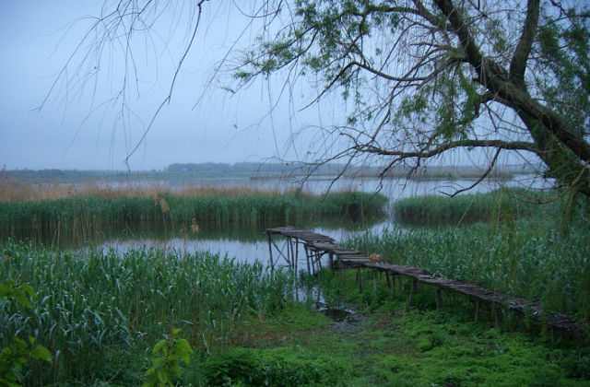
Украйченко А.А. КУБАНИ
На Кубани живут мои сестры, Благодатна у них там земля Горы, моря, в небе яркие звезды И волны седого ковыля. Не раз там встречал я рассветы Под пение утренних птиц На берегу красавицы Еи, Она милее всяких заграниц!

Slide 3
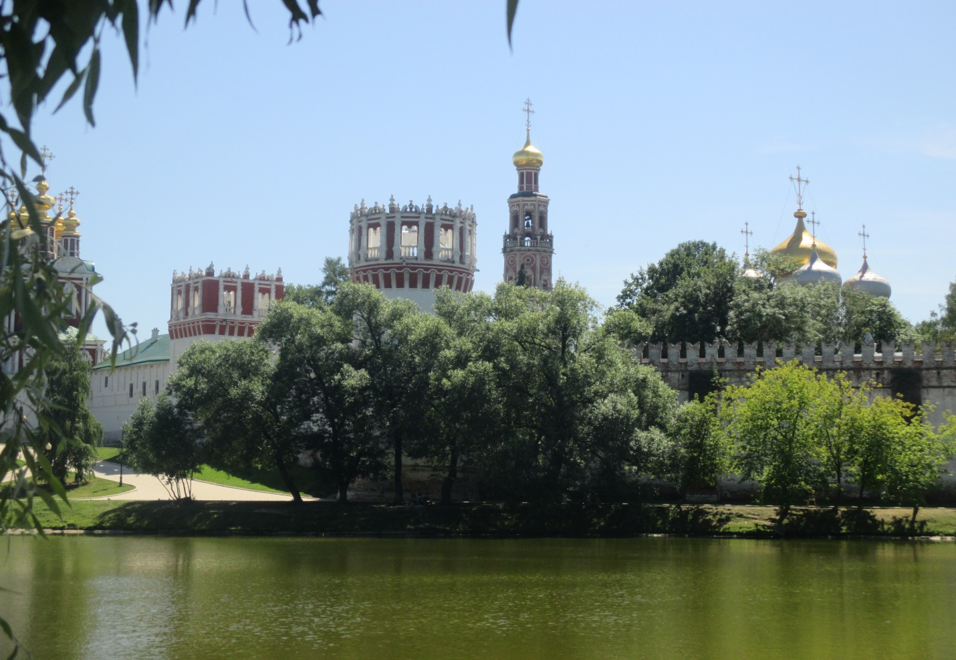
Украйченко А.А. ЧТО ТАКОЕ МОСКВА ИЛИ МОСКВА - ЭТО…
Что такое Москва? Это больше чем город! Это доблесть народа, его красота. Город древний, душой всегда молод, Это сердце России любимо всегда. Москва – это сила! Москва – это мощь! Москва – это зелень усадеб и рощ. Она манит храмами с их куполами, Широкими улицами и площадями. Москва – это Кремль, Москва – это МКАД, Мавзолей, Останкино и шумный Арбат. Москва – это Ника Поклонной горы, Этот город – столица огромной страны!
10.08.2013.

Slide 4
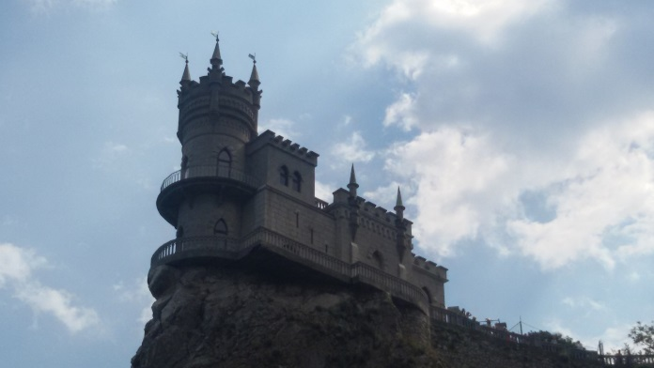
Украйченко Н.Н. ЯЛТА
Красива Ялта у моря в Крыму, Сияет дворцами у всех на виду. Высятся горы и галечный пляж, Взору открыт небывалый пейзаж! На Скале - крымский Алмаз - Ласточкино гнездо радует глаз. Красивый замок над морем повис, А впереди по курсу курорт Симеиз. Какая природа! Куда ни взгляни, Нельзя мимо этого просто пройти! Все удивляет и восхищает, Снова вернуться сюда приглашает.
15.07.2015

Slide 5
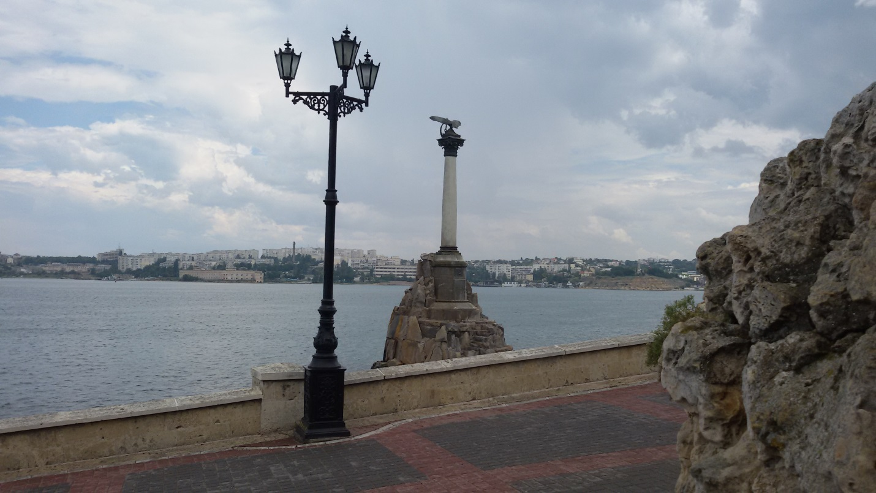
Украйченко Н.Н. СЕВАСТОПОЛЬ-ГЕРОЙ
Севастополь – в переводе «город поклонения», С уважением к нему относятся все поколения! Он вынес тяготы войны и испытания Которые не вмещаются в людском сознании. Богатая история, красивые места - И трудно подбираются нужные слова. Сегодня отдыхаем, где раньше шли бои. Так будем благодарны за мир и эти дни!

